Slide 1
令和5年度 これまでの経緯と今後の方針
【第1期モデルエリア】
落葉樹が優占する林分で常緑樹を選択的に伐採し、落葉樹だけの林分にしたため、残された樹形は比較的安定しており、ギャップ率が50％を切っています。ギャップ部分では林床植生の繁茂がありますが、樹林下では抑えられ、藪化は部分的です。
【第2期モデルエリア】
常緑樹が優占していた林分で常緑樹を皆伐した結果、もやし状の落葉樹だけが残りました。幹・枝折れや倒木によりギャップ率が下がりません。林床への日当たりが強く、林床植生が旺盛に繁茂して藪状になっています。
【次期モデルエリアの施業方針】
万博の森では常緑樹が優占する林分が大方を占めるため、常緑樹を皆伐すると第2期モデルエリアのような林分ばかりになることが懸念されます。常緑樹が混みあう林分で適正な立木密度を目指しつつ、時間をかけて少しずつ常緑樹を減らし、落葉樹率を高めることとしました。

Slide 2
新しいモデルエリアの設定方針
【どのような林分を選ぶか】
万博の森で最も標準的な林分としました。立木密度が高く、常緑樹立が高い林分です。
【立地条件】
施業しやすいよう、園路に近く、できるだけ平坦であることとしました。また、希少な植生の生育が見られない林分を選びました。
【施業方法】
2つのモデルエリアで、施業の方法を2通り実施しました。１つは点在する落葉樹の周囲の常緑樹を伐採し、落葉樹に光を当てる方法。もう1つは、落葉樹の配置に関わらず、常緑樹の高木を中心に伐採し、ギャップを林分内に点在させました。樹冠面積での伐採率が概ね30％となるよう調整しました。

Slide 3
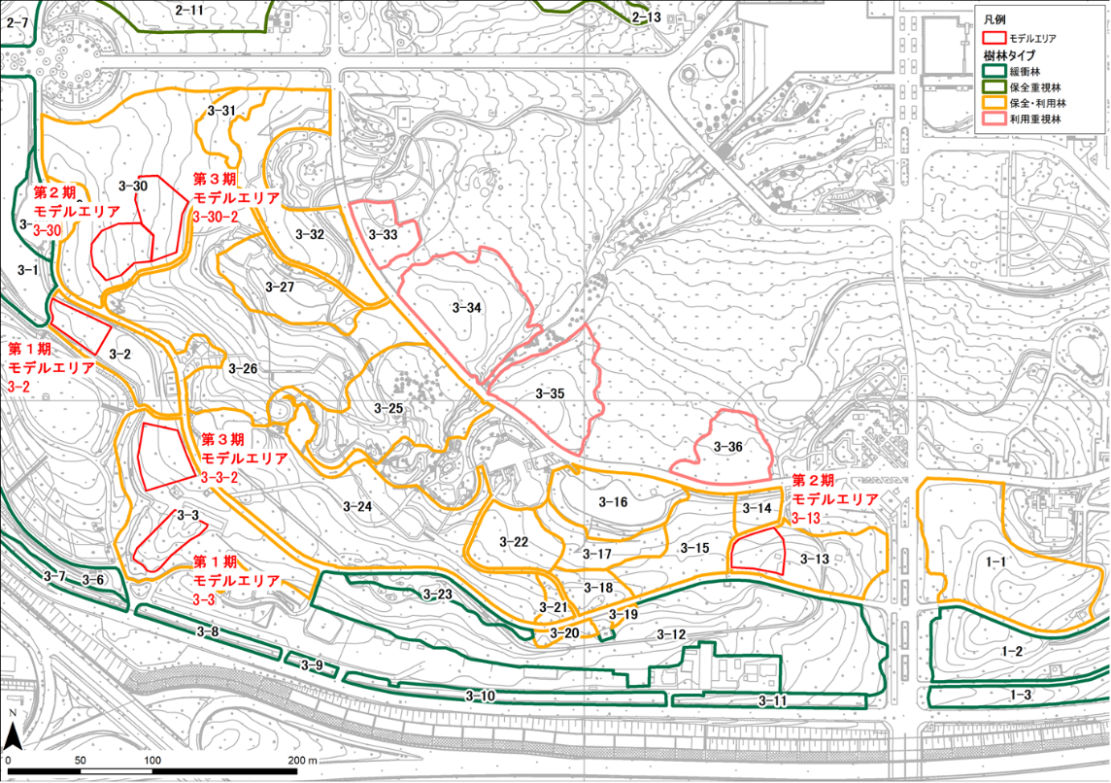
新旧モデルエリアの位置関係
林班3－3と林班3－30に2つ目のモデルエリアを設定。施業方法が異なるため、施業後の林分が大きく変わることを想定し、それぞれの林班について、旧モデルエリアを含む林班を枝番1、新モデルエリアを含む林班を枝番2としました。
新モデルエリア3-30-2
落葉樹周辺の常緑樹を伐採し
ギャップ率を3割程度とする
新モデルエリア3-3-2
ギャップ率3割程度まで
均等に伐採する

Slide 4
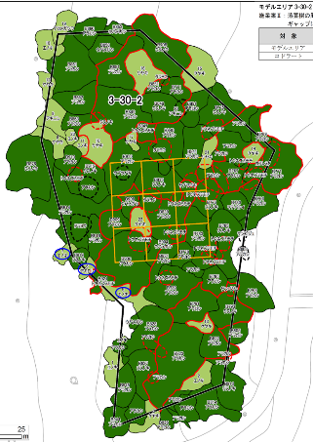
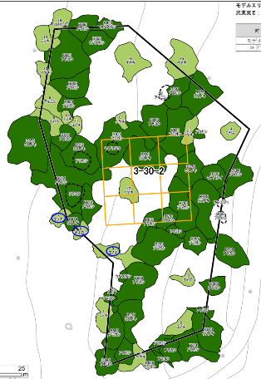
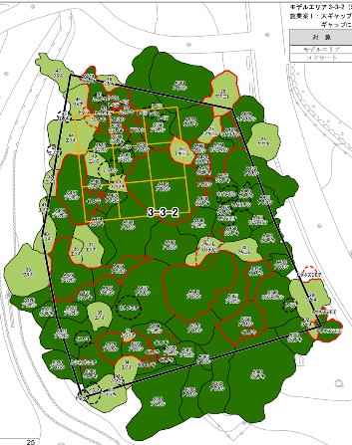
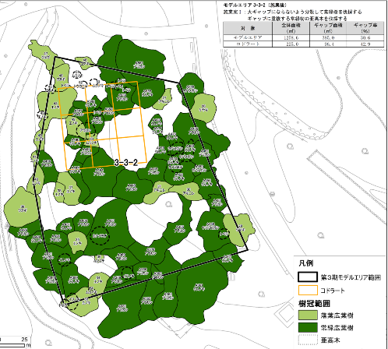
新モデルエリアの施業方法
モデルエリア3-30-2
落葉樹を取り巻く常緑樹を伐採。
モデルエリア3-3-2
常緑樹を断続的に伐採し、ギャップをエリア全体に点在させる。
常緑樹の樹冠面積での目標伐採率は30％。

